Slide 1
突发环境事件应急预案政策解读
汇报人：文小库
2024-11-19

Slide 2
目 录
CATALOGUE
应急预案概述
突发环境事件分类与特点
应急预案编制流程与内容要求
应急响应程序及措施
监督管理与法律责任
总结与展望

Slide 3
01
应急预案概述

Slide 4
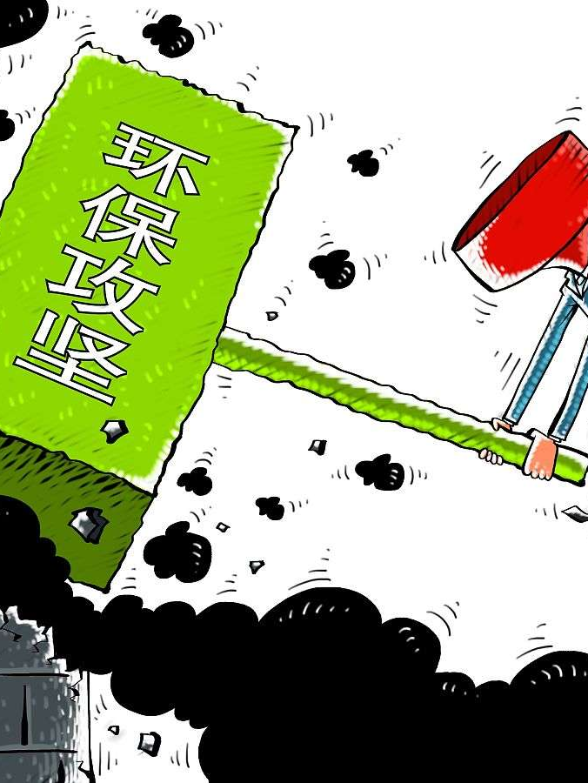
定义与作用
定义
应急预案是指针对可能发生的突发事件，为迅速、有效地进行应急响应和救援而预先制定的计划和方案。
作用
应急预案有助于减少突发事件造成的损失和影响，提高应急响应和救援的效率，保障人民生命财产安全。

Slide 5
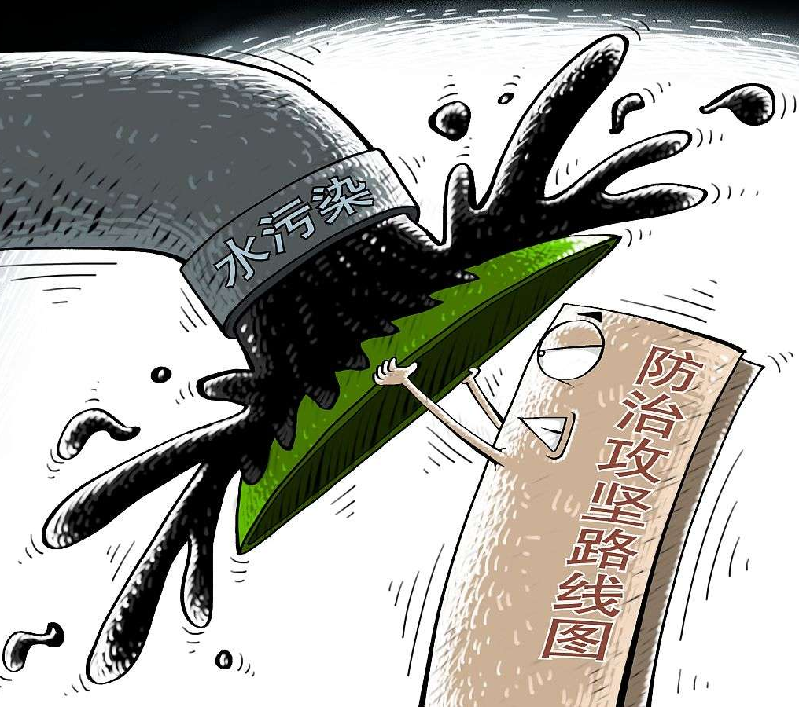
应急预案编制背景
自然灾害频发
01
地震、洪水等自然灾害给人民生命财产带来巨大损失，需要制定应急预案以应对。
事故灾难多发
02
各类生产安全事故、交通事故等频繁发生，给公共安全带来严重威胁。
环境保护需求
03
环境污染和生态破坏事件日益增多，需要制定应急预案以保护环境。

Slide 6
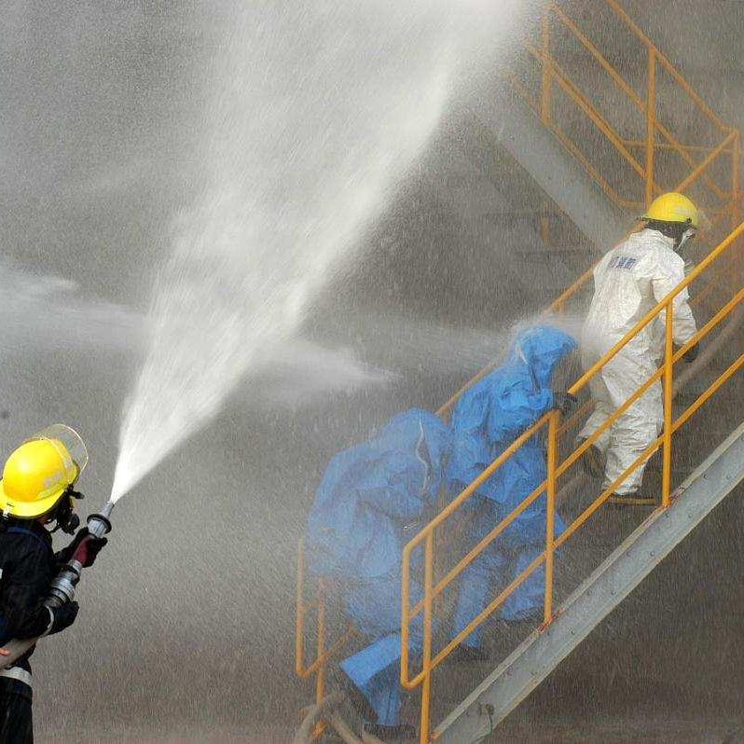
应急预案体系构成
总体应急预案
是全国应急预案体系的总纲，规定了应急管理的总体原则、组织体系、运行机制等。
专项应急预案
是针对某种具体突发事件而制定的应急预案，如地震应急预案、火灾应急预案等。
部门应急预案
是政府部门为应对突发事件而制定的应急预案，主要明确部门的职责和协作机制。

Slide 7
02
突发环境事件分类与特点

Slide 8
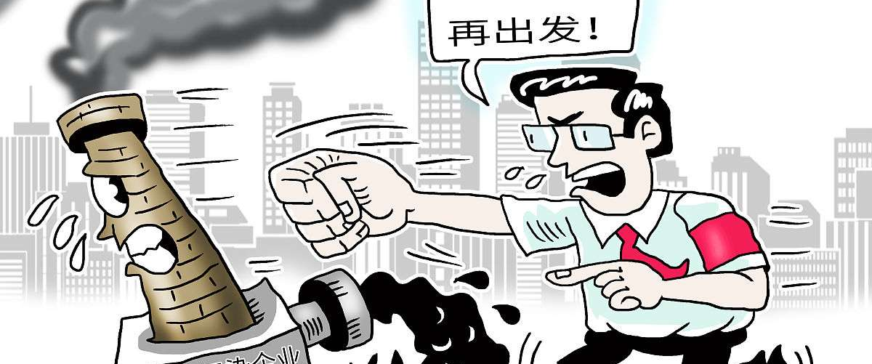
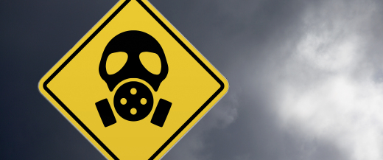
突发环境事件定义
定义
指由于污染物排放或自然灾害、生产安全事故等因素，导致有毒有害物质进入环境介质，突然造成或可能造成环境质量下降、危及公众身体健康和财产安全、或造成生态环境破坏、或造成重大社会影响，需要采取紧急措施予以应对的事件。
性质
突发环境事件具有突发性、危害性、紧急性等特点，需要迅速采取应对措施，以减少对环境和公众健康的危害。

Slide 9
事件类型及特点分析
01
02
大气污染
水体污染
由于工业废气、燃料燃烧等原因，导致空气质量恶化，严重时可能危及人类健康。特点：影响范围广，传播速度快。
由于工业废水、生活污水等排入水体，导致水质恶化，严重时可能破坏水生生态系统。特点：影响范围局限，但危害持久。
03
04
土壤污染
辐射污染
由于重金属、农药等有毒有害物质渗入土壤，导致土壤质量下降，影响农作物生长和人体健康。特点：隐蔽性强，难以发现。
由于放射性物质泄漏等原因，对周围环境和人类健康造成危害。特点：危害严重，难以消除。

Slide 10
典型案例分析
案例一
01
02
案例二
某化工厂泄漏事件。由于储罐泄漏导致有毒化学物质进入环境，造成周围居民健康受损和生态破坏。
某地区雾霾事件。由于工业废气排放和汽车尾气等因素，导致该地区空气质量严重超标，引发呼吸道疾病高发。
案例三
03
04
案例四
某水源地污染事件。由于上游工厂排放废水导致水源地受到污染，影响当地居民饮水安全。
某核电站泄漏事故。由于设备故障导致放射性物质泄漏，对周围环境和人类健康造成长期危害。

Slide 11
03
应急预案编制流程与内容要求

Slide 12
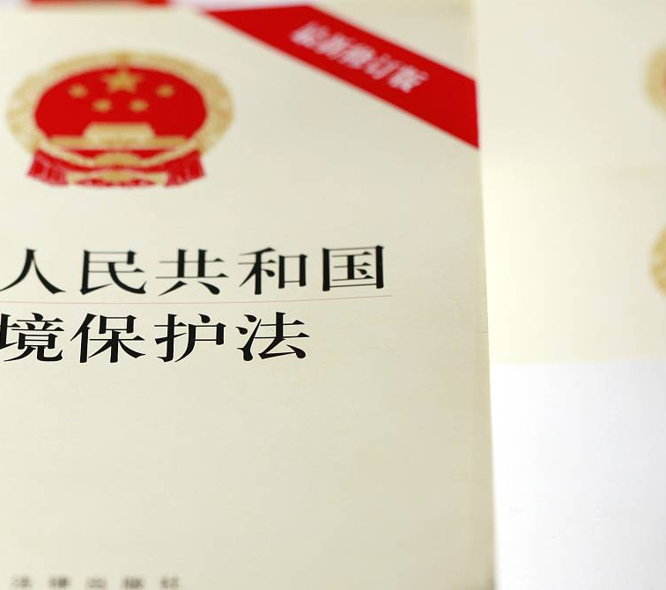
编制准备工作
确定编制范围
01
明确应急预案适用的突发环境事件类型和级别。
组建编制小组
02
成立应急预案编制小组，明确各成员职责和任务。
资料收集与分析
03
收集相关法律法规、技术标准、应急预案编制指南等资料，并进行分析。

Slide 13
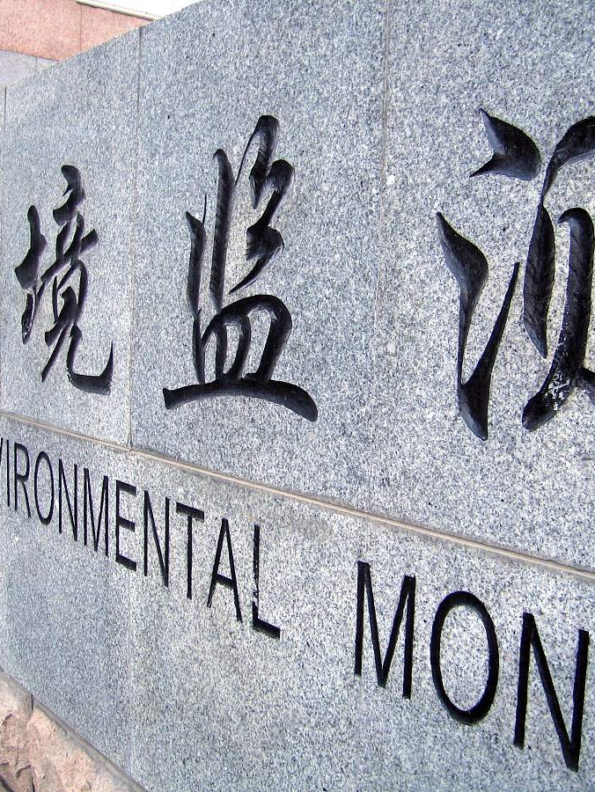
风险评估与资源调查
风险评估
对可能发生的突发环境事件进行风险评估，确定事件可能造成的危害程度、影响范围和紧急程度。
资源调查
调查应急资源，包括应急队伍、物资、设备、技术等，评估其可用性和可靠性。

Slide 14
预案内容编写要点
应急指挥体系
明确应急指挥体系，包括指挥机构、职责分工、通讯联络等。
应急响应程序
制定应急响应程序，明确接警、响应、处置、救援、恢复等环节的流程和措施。
应急保障措施
制定应急保障措施，包括物资保障、资金保障、医疗卫生保障、交通运输保障等。

Slide 15
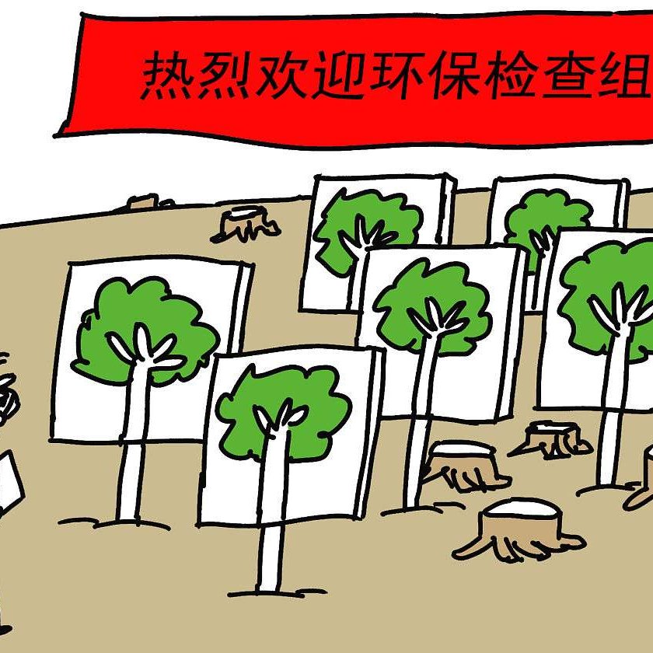
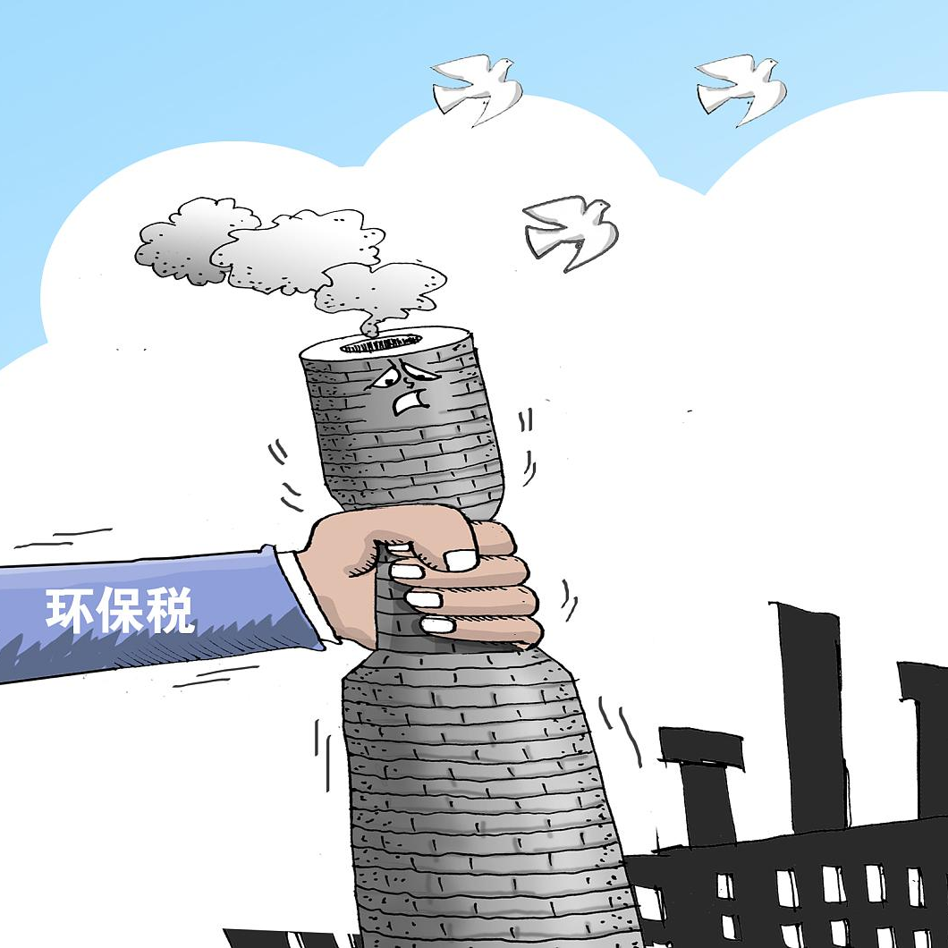
审核、发布与实施
审核
发布
实施
对应急预案进行审核，确保其科学性、合理性和可操作性。
将审核通过的应急预案进行发布，明确其适用范围和启动条件。
在突发环境事件发生时，按照应急预案进行应急响应和处置，确保人员安全和环境安全。

Slide 16
04
应急响应程序及措施

Slide 17
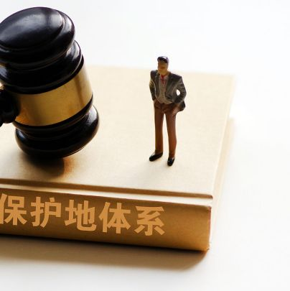
应急响应分级标准
特别重大环境事件（Ⅰ级）
01
02
重大环境事件（Ⅱ级）
影响范围广泛，跨区域或跨国界，需国家层面协调应对。
影响范围较大，需多个省份或部门协同处置。
较大环境事件（Ⅲ级）
03
04
一般环境事件（Ⅳ级）
影响范围有限，但后果严重，需省级政府或部门组织应对。
影响范围较小，由市级或以下政府或部门负责处置。

Slide 18
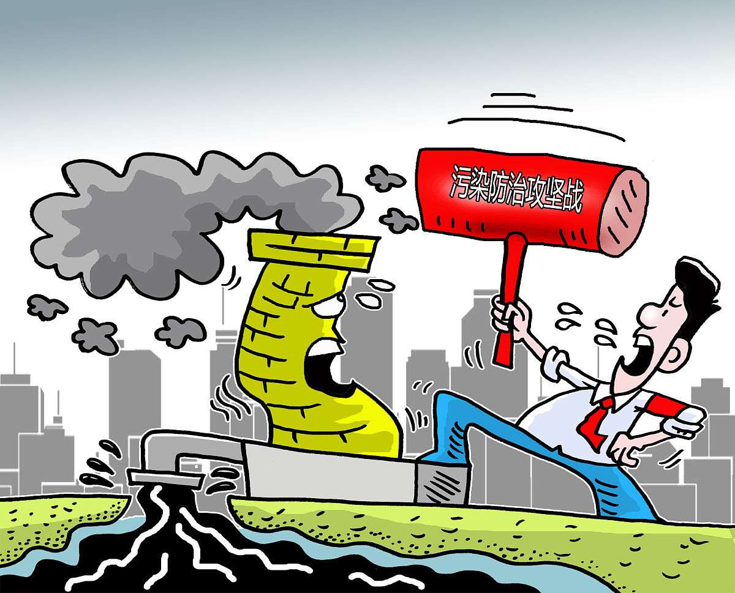
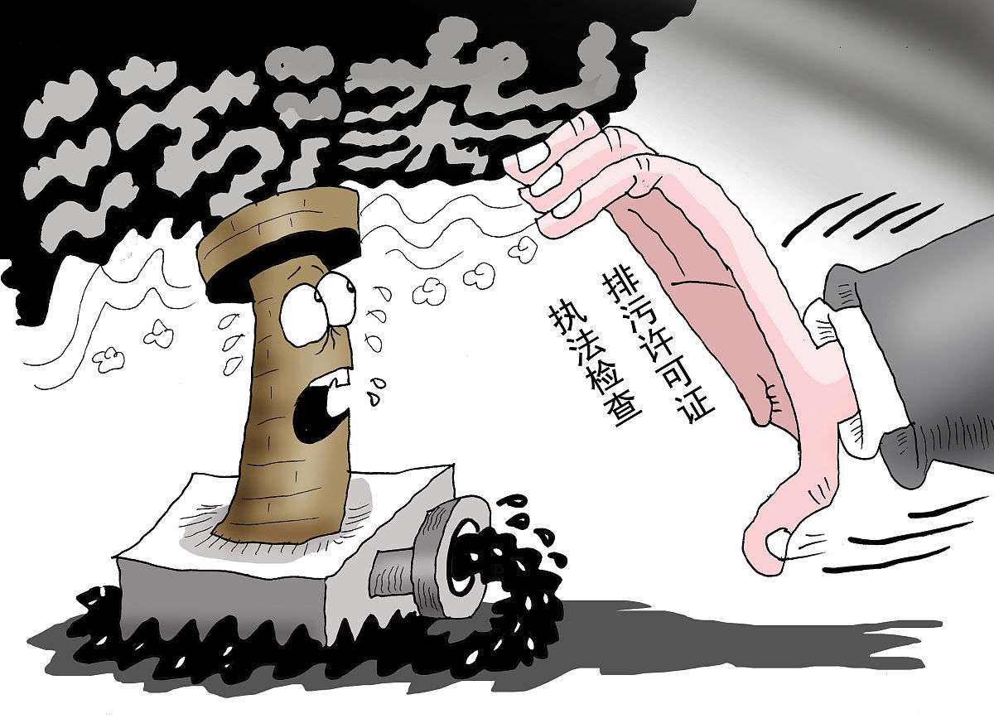
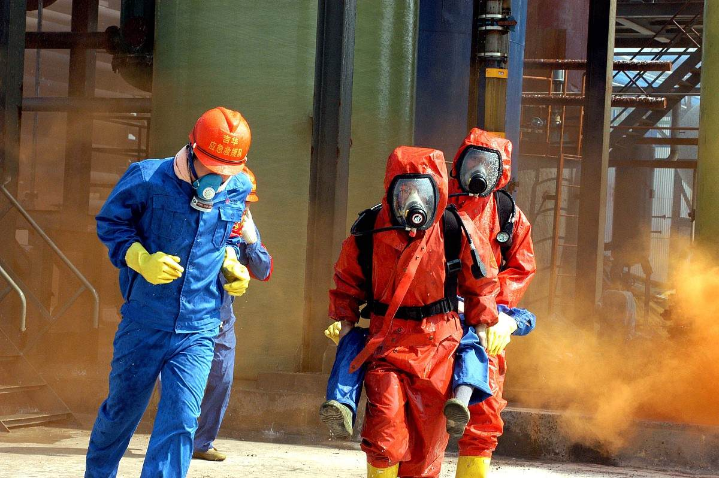
现场处置程序与方法
初步评估
紧急处置
迅速了解事件情况，评估影响范围和危害程度，确定初步应对措施。
采取必要措施，控制事态发展，防止污染物扩散和危害扩大。
人员疏散
医疗救治
根据事件情况，及时疏散受影响人员，确保人员安全。
对受伤人员及时救治，确保受伤人员得到及时有效的医疗救治。

Slide 19
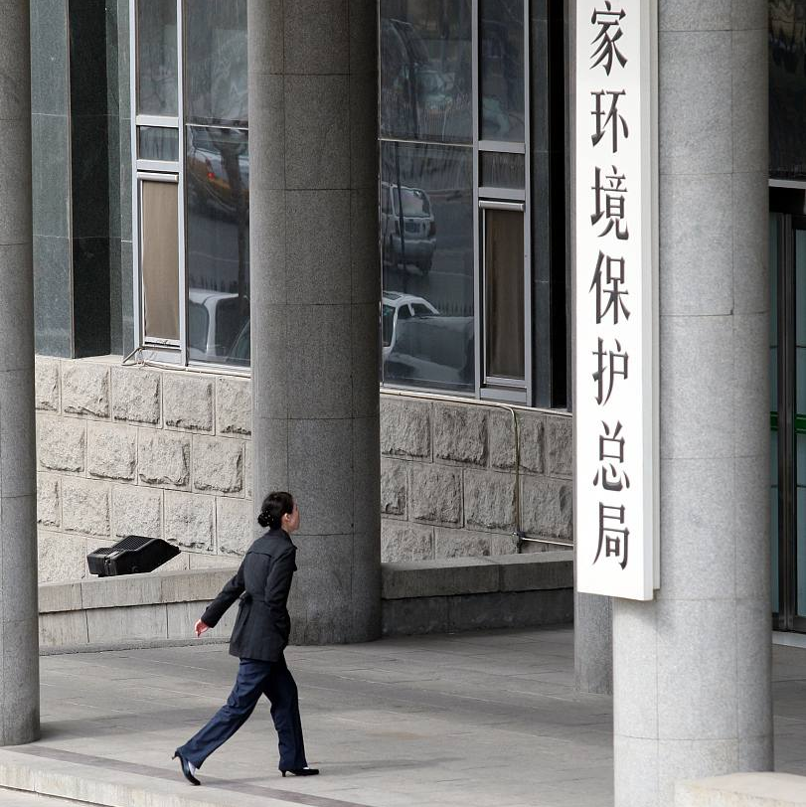
后期处置与恢复工作
环境监测
损害评估
对事件现场及周边环境进行持续监测，确保环境安全。
对事件造成的损害进行评估，包括直接经济损失和间接影响等。
恢复计划
总结与改进
制定恢复计划，包括环境恢复、生态修复、重建等，确保受影响区域尽快恢复正常状态。
对事件应急处置过程进行总结，分析存在的问题和不足，提出改进措施和建议。

Slide 20
05
监督管理与法律责任

Slide 21
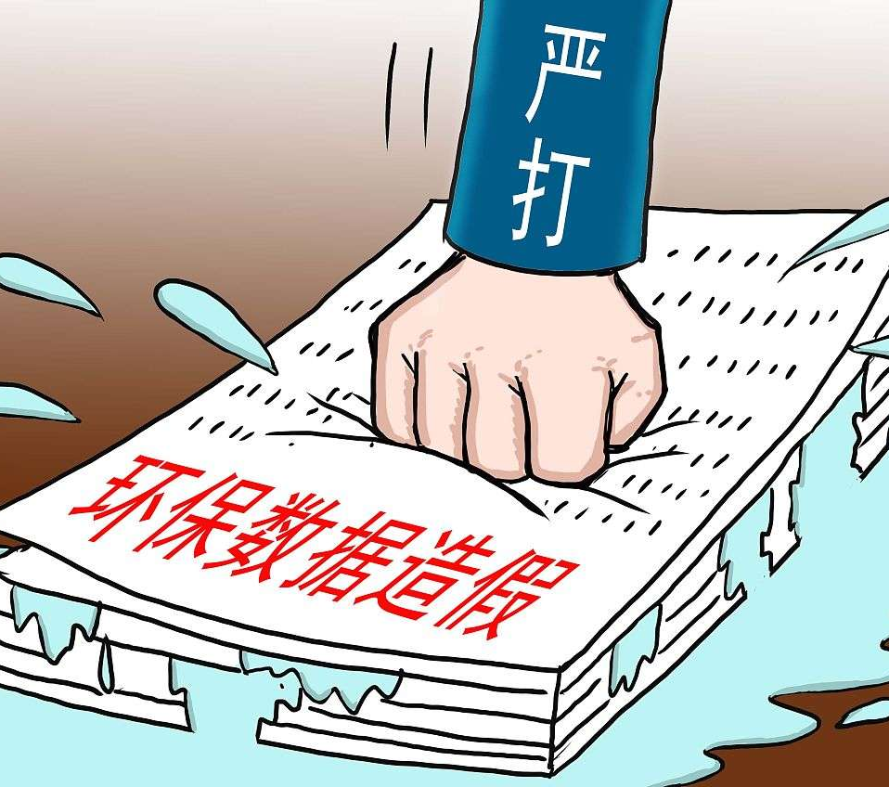
预案监督管理制度
备案制度
01
企业事业单位应制定应急预案并向相关部门备案，确保预案的合法性和有效性。
审查制度
02
相关部门对应急预案进行审查，确保其符合法律、法规和标准要求。
监督制度
03
对应急预案实施情况进行监督检查，发现问题及时督促整改。

Slide 22
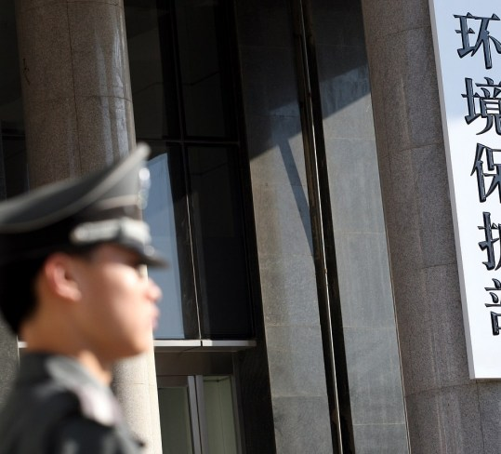
预案演练与评估要求
演练计划
制定应急预案演练计划，明确演练目的、内容、时间和参与人员。
演练实施
按照计划进行演练，记录演练过程和结果，对演练效果进行评估。
评估与改进
根据评估结果，及时修订和完善应急预案，提高预案的针对性和可操作性。

Slide 23
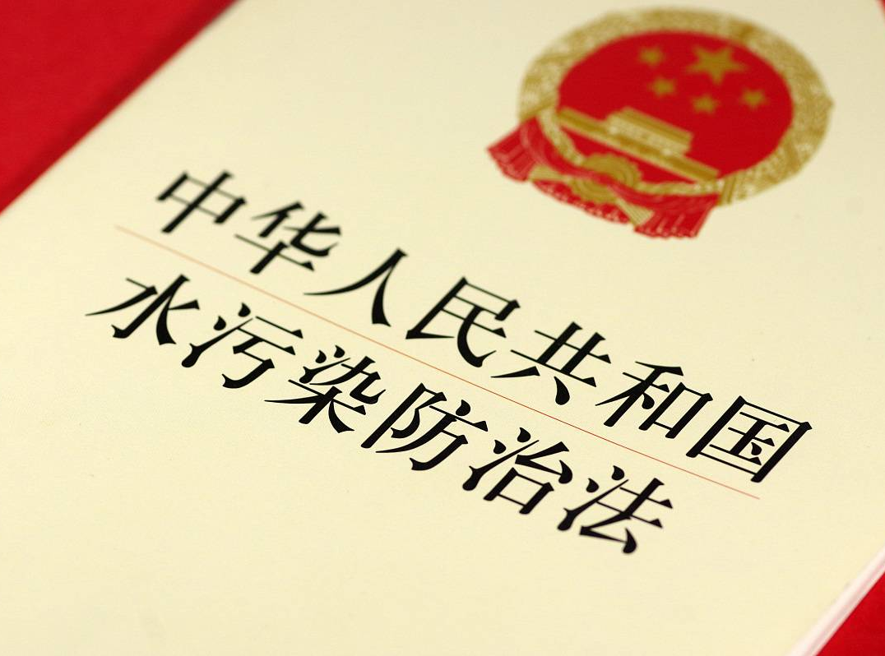
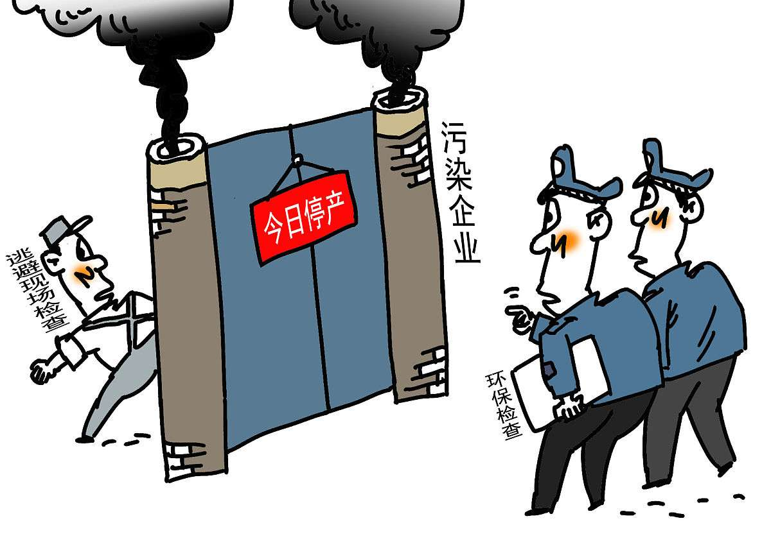
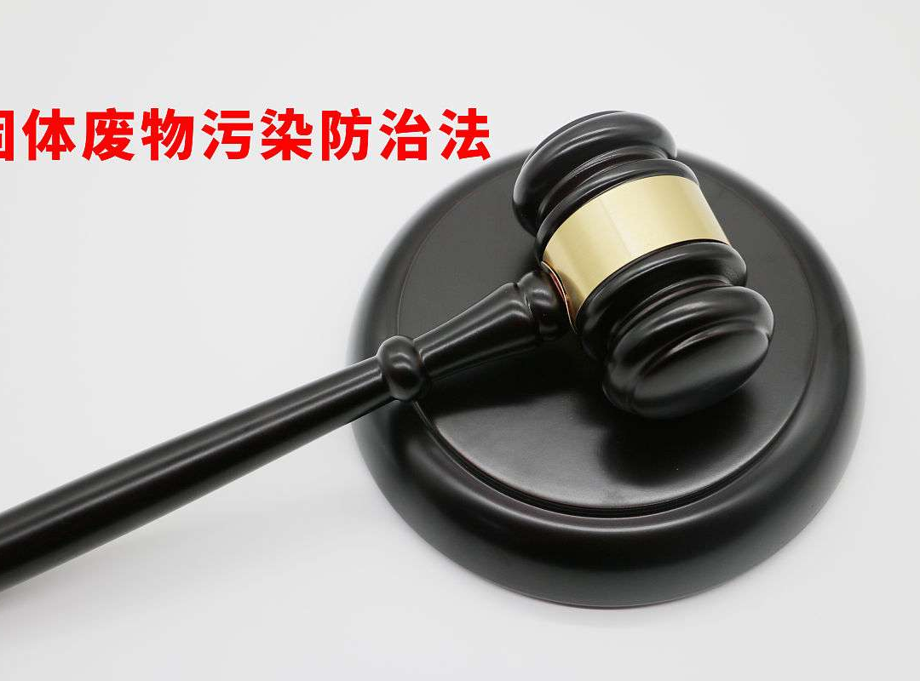
法律责任追究机制
违法责任
事故责任
处罚措施
对于未制定应急预案、未备案、未演练等违法行为，依法追究相关责任人的法律责任。
对于因未执行应急预案而导致的事故，依法追究相关责任人的事故责任。
对于违法行为和事故责任，采取相应的处罚措施，包括警告、罚款、吊销执照等。

Slide 24
06
总结与展望

Slide 25
应急预案政策实施效果
强化了应急准备
政策对应急预案的制定、演练、物资储备等方面提出了明确要求，使得应急准备工作更加充分。
提高了应急响应速度
政策实施后，各部门和企业的应急响应速度明显提高，能够在短时间内迅速应对突发环境事件。
减轻了环境损害
通过及时有效的应急处置，减轻了突发环境事件对环境的损害，保护了人民生命财产安全。

Slide 26
存在问题及改进建议
预案体系不完善
目前，一些地区和企业的应急预案体系还不够完善，存在覆盖面不全、针对性不强等问题。
应急能力有待提高
部分地区和企业在应急物资储备、应急队伍建设等方面还存在不足，需要加强应急能力建设。
协调机制不顺畅
在应对突发环境事件时，部门之间的协调机制不够顺畅，影响了应急处置效率。

Slide 27
未来发展趋势预测
信息化程度提高
未来，信息化技术将在突发环境事件应急管理中发挥更加重要的作用，包括预警、监测、处置等环节。
多元化应对方式
随着科技的不断进步，未来将有更多元化的应对方式出现，如智能化、远程化等，提高应急处置效率。
社会参与度提高
公众对环境保护的意识不断提高，未来将有更多的社会力量参与到突发环境事件的应对中来。

Slide 28
THANKS
感谢观看

